Slide 1

Predprimárne vzdelávanie v materských školách
PhDr. Viera Hajdúková, PhD.
3. jún 2026

Slide 2
Obsah
Pripravovaná novela vyhlášky o materskej škole
Rôzne

Slide 3
Pripravovaná novela vyhlášky o pedagogickej
Legislatívny proces - LP/2026/273
Úprava zaraďovania detí do tried – zohľadňovať zaradenie detí so ŠVVP
Osobitosti zaraďovania detí do tried s celodennou aj poldennou výchovou a vzdelávaním
Vypustenie ustanovení o pedagogickej rade
Vypustenie ustanovení o zástupcovi
Doplnenie podrobnosti o počtoch detí pri spájaní tried
Doplnenie podrobností o zázname o organizačnom zabezpečení výletu, exkurzie, výcviku
Doplnenie podrobností k individuálnemu vzdelávaniu na žiadosť zákonných zástupcov
Doplnenie podrobností o adaptačnom a diagnostickom pobyte pri prijatí prestupom

Slide 4
Pripravuje sa...
Nová vyhláška MŠVVaM SR o výročnej správe
Novela vyhlášky MŠVVaŠ SR č. 339/2023 Z. z. o pedagogickej dokumentácii a ďalšej dokumentácii
  dokumentácia dieťaťa o plnení povinného predprimárneho vzdelávania osobitným spôsobom podľa § 23 zákona
  poskytovanie podporných opatrení a rozsah ich poskytovania sa zaznamenáva v osobnom spise dieťaťa
Novela zákona č. 245/2008 Z. z. o výchove a vzdelávaní (školský zákon)...
Novela zákona č. 138/2019 Z. z. o pedagogických zamestnancoch a odborných zamestnancoch...
Novela zákona č. 321/2025 Z. z. o školskej správe...

Slide 5
Rozhodovanie v eprihláškach – len o prijatí/neprijatí
Videonávod Vám krok za krokom vysvetlí
• prácu s modulom Rozhodnutia,
• kontrolu pripravených rozhodnutí,
• úpravu odôvodnení,
• generovanie rozhodnutí,
• autorizáciu rozhodnutí,
• elektronické doručovanie rozhodnutí zákonným zástupcom,
• a ďalšie možnosti práce s rozhodnutiami v systéme ePrihlášky.

Slide 6
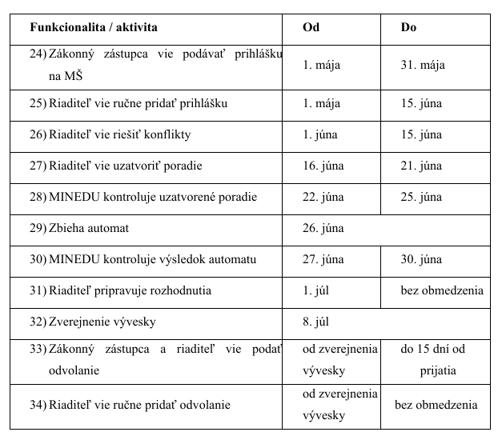
Termíny práce v systéme Elektronické prihlášky do škôl – MŠ

Slide 7
Osvedčenie o získaní predprimárneho vzdelania
https://www.minedu.sk/osvedcenie-o-ziskani-predprimarneho-vzdelania/
na formulári podľa vzoru schválenom ministerstvom školstva (§ 18 ods. 4 školského zákona): https://edicnyportal.iedu.sk/Forms
len materské školy zapísané v registri škôl a školských zariadení
len ak dieťa absolvovalo posledný rok vzdelávacieho programu odboru vzdelávania v MŠ
ak dieťa prevažnú časť školského roku nedochádzalo do MŠ (teda neabsolvovalo posledný rok vzdelávacieho programu odboru vzdelávania v MŠ), osvedčenie mu materská škola nevydá
čo ak bude dieťa pokračovať v plnení PPV...
čo ak je dieťa oslobodené od povinnosti dochádzať do MŠ do pominutia dôvodov...
osobitný spôsob plnenia PPV podľa § 23: „Forma výchovy a vzdelávania“ – zostane nevyplnená
oprava údajov – zakázaná; zrejmé chyby – vydaním nového dokladu - § 18 ods. 7 školského zákona
možnosť vydania odpisu - § 18 ods. 11 školského zákona

Slide 8
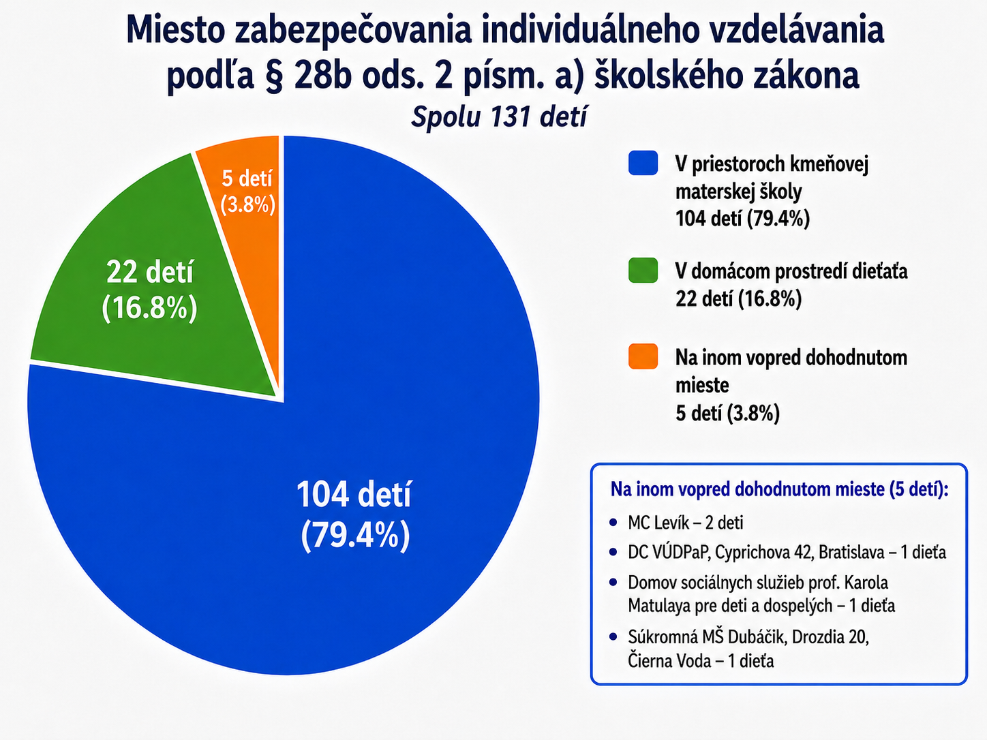
Individuálne vzdelávanie zo zdravotných dôvodov v školskom roku 2025/2026
Zvažujme, čo znamená iné miesto v prípade detí podľa § 28b ods. 2 písm. a) školského zákona...

Slide 9
Povinnosti správneho orgánu – materskej školy
Správne orgány sú povinné svedomite a zodpovedne sa zaoberať každou vecou, ktorá je predmetom konania, vybaviť ju včas a bez zbytočných prieťahov a použiť najvhodnejšie prostriedky, ktoré vedú k správnemu vybaveniu veci
Údaje z informačných systémov verejnej správy a výpisy z nich, okrem údajov a výpisov z registra trestov, sa považujú za všeobecne známe skutočnosti a sú použiteľné na právne účely. Tieto údaje nemusí účastník konania a zúčastnená osoba správnemu orgánu preukazovať dokladmi
Správne orgány dbajú na to, aby konanie prebiehalo hospodárne a bez zbytočného zaťažovania účastníkov konania a iných osôb
Rozhodnutie správnych orgánov musí vychádzať zo spoľahlivo zisteného stavu veci
Na konanie sú vecne príslušné správne orgány, ktoré určuje zákon
Správny orgán je povinný zistiť presne a úplne skutočný stav veci a za tým účelom si obstarať potrebné podklady pre rozhodnutie. Pritom nie je viazaný len návrhmi účastníkov konania
Podkladom pre rozhodnutie sú najmä podania, návrhy a vyjadrenia účastníkov konania, dôkazy, čestné vyhlásenia, ako aj skutočnosti všeobecne známe alebo známe správnemu orgánu z jeho úradnej činnosti
Doklady vydané správnym orgánom a obsah vlastných evidencií správneho orgánu sa považujú za skutočnosti známe správnemu orgánu z úradnej činnosti, ktoré nemusia účastník konania a zúčastnená osoba správnemu orgánu dokladovať
Na žiadosť správneho orgánu sú štátne orgány, orgány územnej samosprávy, fyzické osoby a právnické osoby povinné oznámiť skutočnosti, ktoré majú význam pre konanie a rozhodnutie

Slide 10
Zákonní zástupca/zákonní zástupcovia = účastníci konania
Možnosť zákonného zástupcu – podať v stanovenej lehote odvolanie
Proti rozhodnutiu správneho orgánu má účastník konania právo podať odvolanie, pokiaľ zákon neustanovuje inak alebo pokiaľ sa účastník konania odvolania písomne alebo ústne do zápisnice nevzdal
Odvolanie sa podáva na správnom orgáne, ktorý napadnuté rozhodnutie vydal
Odvolanie treba podať v lehote 15 dní odo dňa oznámenia rozhodnutia, ak inú lehotu neustanovuje osobitný zákon
Pokiaľ účastník konania v dôsledku nesprávneho poučenia alebo pre to, že nebol poučený vôbec, podal opravný prostriedok po lehote, predpokladá sa, že ho podal včas, ak tak urobil najneskôr do 3 mesiacov odo dňa oznámenia rozhodnutia
Účastník konania môže odvolanie vziať späť, kým sa o ňom nerozhodlo. Ak účastník konania vzal odvolanie späť, nemôže sa znova odvolať

Slide 11
Autoremedúra (1)
Správny orgán, ktorý napadnuté rozhodnutie vydal, upovedomí ostatných účastníkov konania o obsahu podaného odvolania, vyzve ich, aby sa k nemu vyjadrili, a podľa potreby doplní konanie vykonaním novonavrhnutých dôkazov.
Oprava vlastného rozhodnutia správneho orgánu = tzv. autoremedúra
Zrýchľuje a zhospodárňuje konania
Použitie autoremedúry neznamená popretie zásady dvojinštančnosti konania, pretože proti rozhodnutiu vydanému v rámci autoremedúry je znova prípustné odvolanie
Uplatnenie autoremedúry neprichádza do úvahy vtedy, ak správny orgán hodlá odvolaniu vyhovieť len čiastočne
Uplatnenie inštitútu autoremedúry je z hľadiska správneho orgánu fakultatívne (t. j. „môže“)
Je preto vecou voľnej úvahy správneho orgánu, či ho uplatní, alebo nie
Bolo by popretím funkcie autoremedúry, ak by existovali dôvody na jej uplatnenie (napr. na základe výsledkov doplneného konania), avšak správny orgán by takúto možnosť nevyužil
Rozhodnutie o autoremedúre musí mať všetky obsahové a formálne náležitosti (§ 47)

Slide 12
Autoremedúra (2)
V odôvodnení rozhodnutia sa musia uviesť aj okolnosti súvisiace so skutkovým a právnym stavom, na podklade ktorého došlo k zmene pôvodného rozhodnutia v rámci autoremedúry
Proti rozhodnutiu o odvolaní v rámci autoremedúry sa možno znova odvolať, pretože stále ide o rozhodnutie prvostupňového orgánu
Právoplatnosť takéhoto rozhodnutia nastáva za štandardných podmienok ustanovených v § 52
Ak správny orgán nezistil podmienky na uplatnenie autoremedúry, je povinný odvolanie spolu so spisovým materiálom predložiť odvolaciemu orgánu
Ako obligatórne (povinné) náležitosti je prvostupňový orgán povinný pripojiť:
  a) informáciu o výsledkoch doplneného konania na základe podnetov v odvolaní
  b) stanovisko k odvolaniu, v ktorom uvedie najmä názor na včasnosť a prípustnosť odvolania; svoje stanovisko doplní aj o svoj názor na obsah a dôvodnosť podaného odvolania
Prvostupňový orgán má povinnosť o tomto postupe upovedomiť účastníka konania

Slide 13
Druhostupňový orgán = zriaďovateľ
Odvolacím orgánom je správny orgán najbližšieho vyššieho stupňa nadriadený správnemuorgánu, ktorý napadnuté rozhodnutie vydal
Doručením odvolania spolu so spisovým materiálom na druhostupňový orgán sa začína druhá fáza odvolacieho konania
Za okamih začatia konania na druhostupňovom orgáne sa považuje až deň, v ktorý bol spisový materiál doručený odvolaciemu orgánu. Od tohto dňa začína plynúť lehota na vydanie rozhodnutia o odvolaní (§ 49 ods. 2)
Účelom odvolania je preskúmanie správnosti a zákonnosti rozhodnutia prvostupňového orgánu
Rozhodnutie sa preskúmava zásadne v celom rozsahu
Odvolací orgán nie je viazaný iba dôvodmi uvedenými v odvolaní; rovnako nie je viazaný skutkovými zisteniami ani právnym názorom, ku ktorým dospel prvostupňový orgán
Odvolací orgán nepreskúmava iba zákonnosť rozhodnutia, ale aj jeho správnosť
V rámci preskúmania napadnutého rozhodnutia sa preskúmava tak výrok rozhodnutia, ako aj jeho odôvodnenie, vrátane konania, ktoré mu predchádzalo

Slide 14
Druhostupňový orgán = zriaďovateľ
Výsledkom preskúmania rozhodnutia odvolacím orgánom je vydanie rozhodnutia, ktorým sa daná veci rieši konečným spôsobom
Výnimkou je prípad, keď sa vec vracia prvostupňovému orgánu na nové konanie a rozhodnutie
Odvolací orgán môže za podmienok ustanovených v zákone dospieť k týmto záverom:
a) odvolanie zamietne pre neprípustnosť alebo preto, lebo bolo podané oneskorene;
b) odvolanie zamietne pre bezdôvodnosť a prvostupňové rozhodnutie potvrdí;
c) odvolaniu vyhovie a napadnuté rozhodnutie zruší;
d) odvolaniu vyhovie, napadnuté rozhodnutie zruší a vec vráti na nové konanie a rozhodnutie;
e) odvolaniu vyhovie a napadnuté rozhodnutie zmení.
Pri zrušení rozhodnutia a jeho vrátení na nové konanie a rozhodnutie je prvostupňový orgán viazaný právnym názorom odvolacieho orgánu
Nové rozhodnutie vydané prvostupňovým orgánom po opätovnom prerokovaní veci je znova rozhodnutím prvostupňovým a možno sa proti nemu odvolať
Právnym dôsledkom zásady dvojinštančnosti správneho konania je skutočnosť, že proti rozhodnutiu o odvolaní sa už nemožno ďalej odvolať; dňom oznámenia tohto rozhodnutia sa rozhodnutie stáva právoplatným
Rozhodnutie odvolacieho orgánu, ktoré nadobudlo právoplatnosť, možno napadnúť iba mimoriadnym opravným prostriedkom. Toto rozhodnutie je preskúmateľné súdom

Slide 15
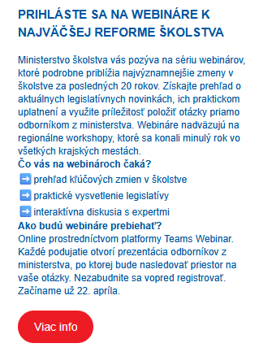
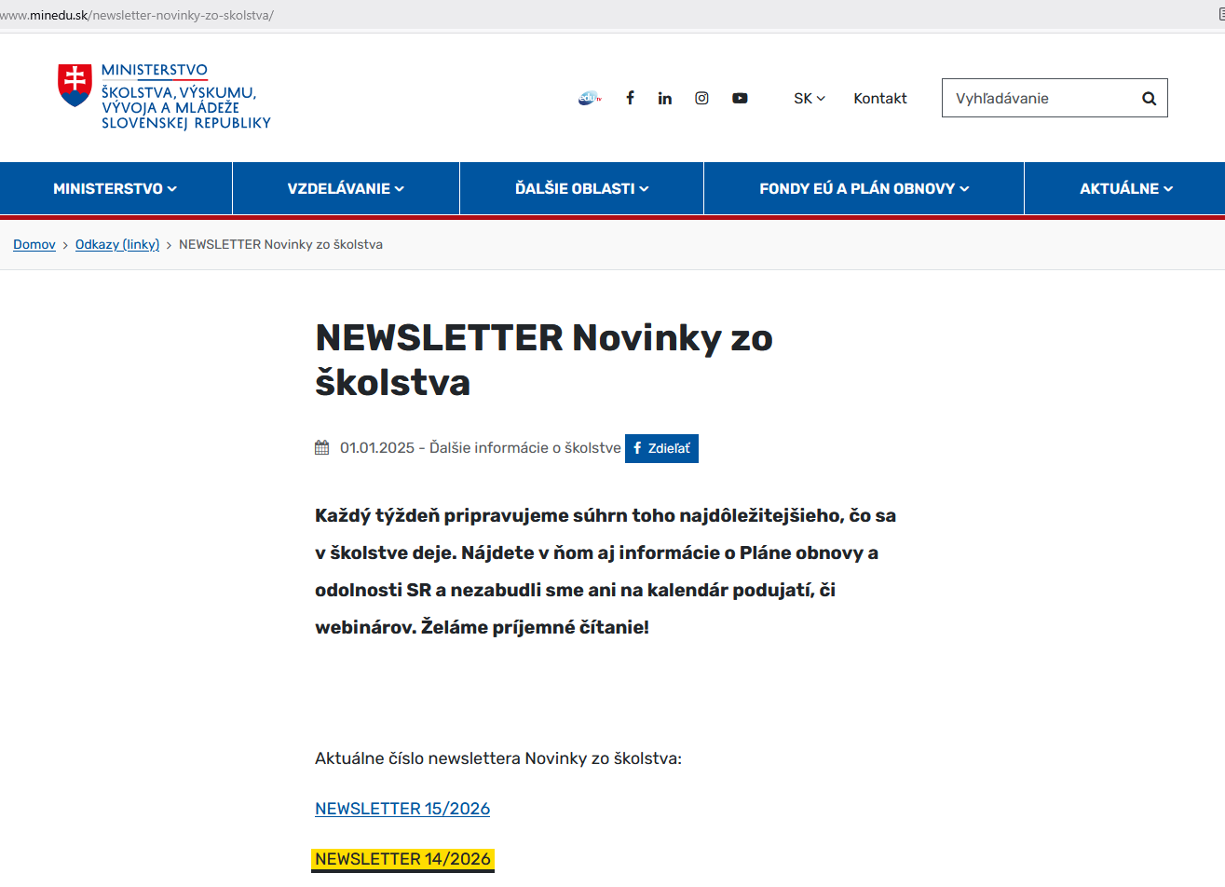
Termíny workshopov – predprimárne vzdelávanie
29. apríl 2026 od 9,00 do 12,00 hod
20. máj 2026 od 13,00 hod. do 16,00 hod.
3. jún 2026 od 13,00 hod. do 16,00 hod.

Slide 16


